Slide 1
8.3 获取用户需求——用户调查
姓名：霍琳琳
学号：2016218028

Slide 2
CONTENTS
PPT模板下载：www.1ppt.com/moban/ 行业PPT模板：www.1ppt.com/hangye/
节日PPT模板：www.1ppt.com/jieri/ PPT素材下载：www.1ppt.com/sucai/
PPT背景图片：www.1ppt.com/beijing/ PPT图表下载：www.1ppt.com/tubiao/
优秀PPT下载：www.1ppt.com/xiazai/ PPT教程： www.1ppt.com/powerpoint/
Word教程： www.1ppt.com/word/ Excel教程：www.1ppt.com/excel/
资料下载：www.1ppt.com/ziliao/ PPT课件下载：www.1ppt.com/kejian/
范文下载：www.1ppt.com/fanwen/ 试卷下载：www.1ppt.com/shiti/
教案下载：www.1ppt.com/jiaoan/ PPT论坛：www.1ppt.cn
1
访谈
6
民族志/人类学研究
2
7
眼动跟踪研究
深入面谈
3
用户调查问卷
8
快速原型模型
4
卡片分类
9
A/B测试
5
用户日志研究
10
各种方法的分类

Slide 3

1
访谈
是最早开始使用的获取用户需求的技术，也是迄今为止仍然广泛使用的需求分析技术。
访谈有两种基本形式。
正式访谈
非正式访谈
在非正式访谈中，分析员将提出一些用户可以自由回答的开放性问题，以鼓励被访问人员说出自己的想法。
正式访谈时，系统分析员将提出一些事先准备好的具体问题。

Slide 4

弊端
避免冲突而引起的讨好别人的心理，不能真实表达自己
对于不熟悉的事物，不能表达有价值的想法
讨论者容易受主持人有意无意的影响
研究者在不同意见中挑选对自己有利的条目
分析人员或客户理解有误

Slide 5
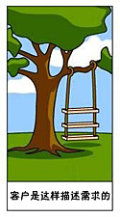
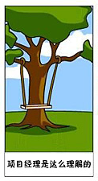
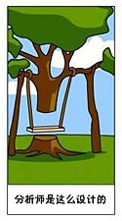
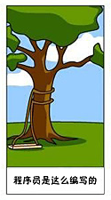

客户： 我家有三个小孩，我需要一个能三个人用的秋千。它是由一绳子吊在我园子里的树上。
请根据客户的描述画出你理解的客户需求。

Slide 6
2
深入面谈
可以看到用户如何实施一些常规的任务，然后软件项目成员可以在一旁观察，也可以隐蔽在单向玻璃后边，或通过录像观察

Slide 7
3
用户调查问卷
当需要调查大量人员的意见时，向被调查人分发调查表是一个十分有效的做法。经过仔细考虑写出的书面回答可能比被访者对问题的口头回答更准确，这种方法是指向用户提供事先规定好的问题，让用户回答。

Slide 8

常见的错误
对于调查问卷，回答的比较随意，不认真
第一条
使用含糊不清的形容词、副词描述时间、数量、频率、价格，比如最近、很多、很贵、偶尔。
第二条
让用户花额外的努力来回答问题，比如：请问你全家平均每人每年下载多少手机应用软件
第三条
问题带有引导性的倾向，有时会涉及到商业机密
第四条

Slide 9
调查问卷的经验
尽量采用全开放式的问题，合理安排二项选择题，多项选择题，顺位选择题的用处
第一条
考虑到你所调查的用户的不同的角色
第二条
发调查问卷的场所也是一个值得考虑的细节
第三条

Slide 10
4
卡片分类
通常团队收集到的需求都是杂乱无章的，可以利用卡片分类的办法，把各种需求做成便于规整的小卡片（也可以写在小贴纸上），然后进行下面的活动。
讨论
明晰定义
归类
排序

Slide 11

5
用户日志研究
这一调研方式要求用户记录自己日常工作或生活中与所用软件相关的行为，供软件团队分析。
用户可以填表，也可以写日记体的文字描述，还可以软件跟踪。

Slide 12

6
民族志人类学的调查
通俗的说法
和目标用户同吃同住同劳动
例子
《社交网络》这部电影中，马克的一个同学问他，你知道某某女生是不是有男朋友？马克沉思一会，不理会这个同学 ，径直跑回宿舍，在“thefacebook.com”这个网站上实现“你有朋友了么”这个功能。

Slide 13
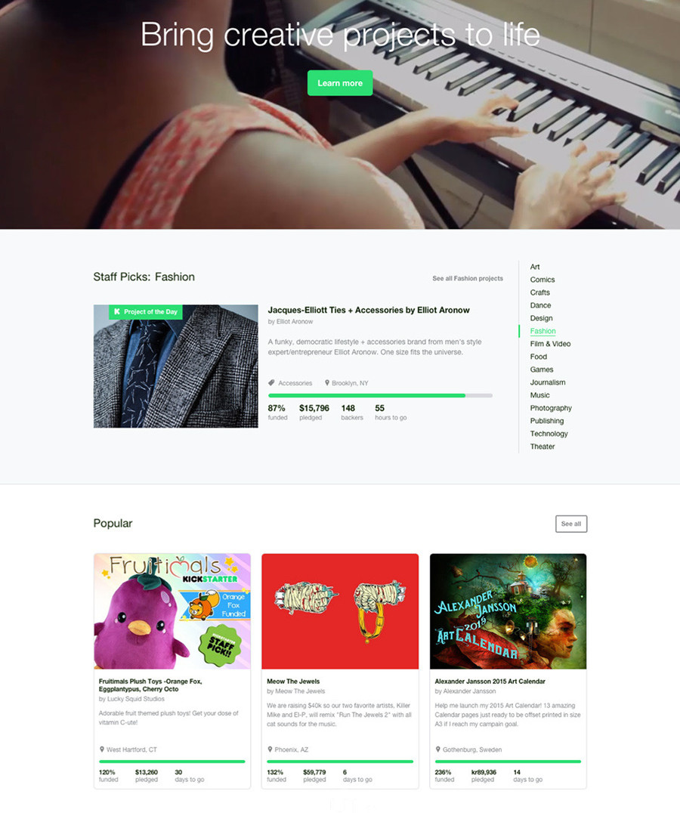
7
眼动跟踪研究
大部分软件都向用户展示了很多信息，也有很多交互，怎样才能让用户容易找到设计人员想让他们看到的信息，找到自己想要的功能。用户浏览网页上的内容通常是什么规律？

Slide 14
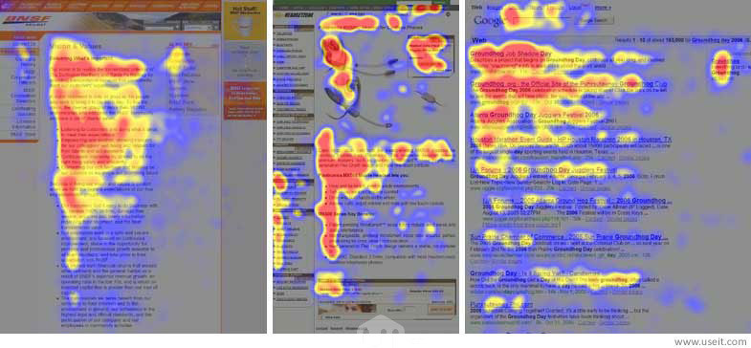
7
F模式
用户先浏览通栏标题，然后目光沿着左侧下行，在平行浏览下面的子标题。

Slide 15
7
眼动跟踪研究
The Nielsen Norman机构曾对232名用户对上千个网站的浏览习惯进行观察，总结出F模式的特点：
用户极少逐字阅读文字。
段落的开始两个字最为重要，这将决定内容是否能留住用户。
初始段落，副标题和要点都要保持醒目。

Slide 16
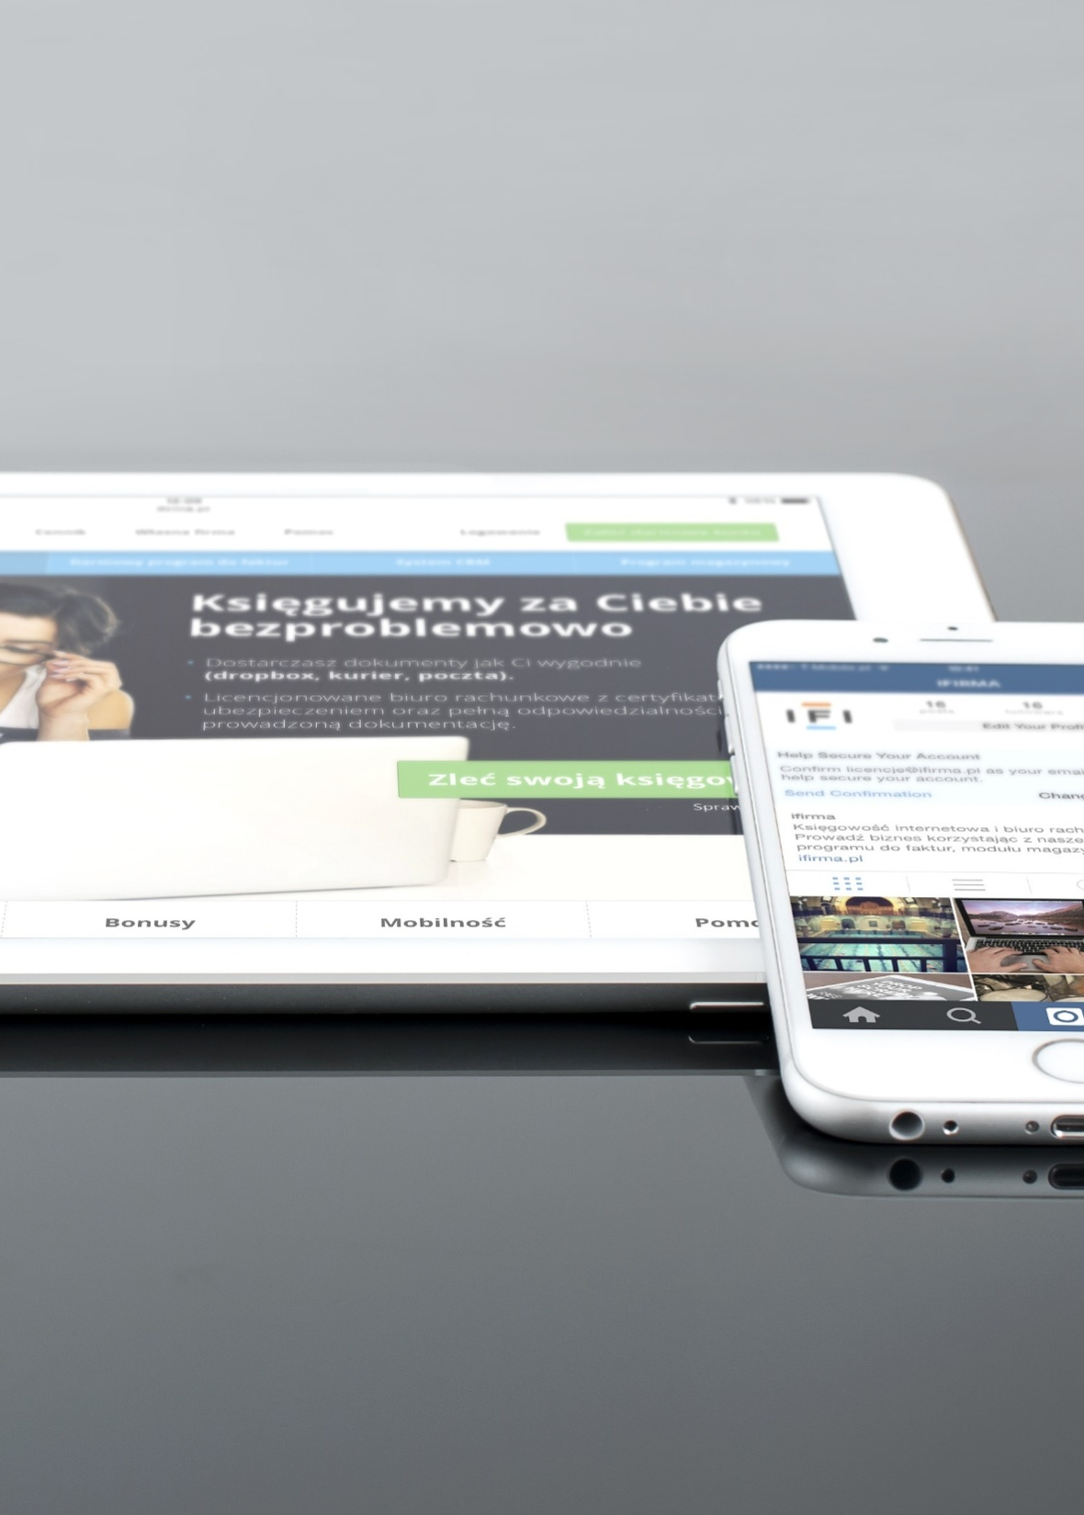
8
快速原型模型
快速建立软件原型是最准确、最有效、最强大的需求分析技术。快速原型就是快速建立起来的旨在演示目标系统主要功能的可运行的程序。构建原型的要点是，它应该实现用户看得见的功能(例如，屏幕显示或打印报表)，省略目标系统的“隐含”功能(例如，修改文件)。

Slide 17
8
快速原型模型
快速原型需要具备的特性是“快速”和“容易修改”。
通常使用下述3种方法和工具：
第四代技术
可重用的软件构件
形式化规格说明和原型环境

Slide 18
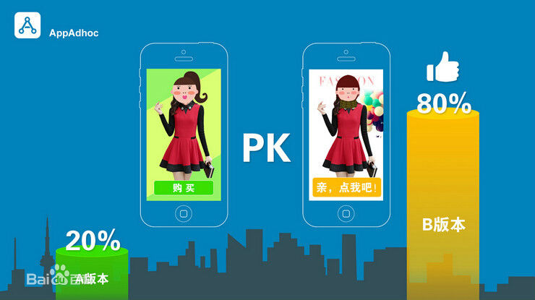
9
A/B测试
假如这个App有100万在线用户，通过控制台可以控制这些用户看到不同的测试版本。假如其中50万用户看到左边版本，产生了10万购买；另外50万用户看到右边版本，产生了40万购买。

Slide 19
9
A/B测试
A/B 测试，就是为同一个目标制定两个方案（比如两个页面），让一部分用户使用 A 方案，另一部分用户使用 B 方案，记录下用户的使用情况，看哪个方案更符合设计。

Slide 20

A/B测试的弱点
1.运行成本随着时间的推移而变大，增加网站运维的复杂度，对网站数据收集和数据挖掘的能力也是一个挑战。
2.用户的反馈应该包括用户的情绪，交互行为不是用户的全部反馈
3.要分清各种因素的关系，“网站三列布局”和“用户在网站停留的时间”之间存不存在关系
4.用网站当前的用户做实验，万一引起巨大的反感，用户就真的流失了。

Slide 21
10
各种方法在（态度：行为 、定性：定量）上的分野
A/B测试
Behavioral
行为/观其行
可用性研究
人类学调查
可用性基准
眼动跟踪
深入面谈
焦点小组
卡片分类
用户日志研究
用户调查问卷
焦点小组
Attitudinal
态度/听其言
Qualitative
定性/为啥/怎样改进
Quantitative
定量/是多少

